Slide 1


Interfaces Pessoa-Máquina
3ºTrabalho Teórico
Autores:
Nº20181249 | José Agostinho | Engenharia Informática | Turma 4
Nº20171613 | Manuel Antunes | Engenharia Informática | Turma 4
Nº20130732 | Hugo Almeida | Engenharia Informática | Turma 4

Slide 2
Sumário
Optámos por desenvolver a interface de uma aplicação de sistema android, que consiste em um armazém de receitas e que ajude o utilizador a escolher uma refeição, para este depois a confecionar com mais facilidade. Cook não é apenas um armazém de informação, contem mais funcionalidades que iremos abordar nesta apresentação.

Slide 3
Resultado do Inquérito (feito a 30 pessoas)

Slide 4
Resultado do Inquérito (feito a 30 pessoas)
Cozinha diariamente?

Slide 5
Resultado do Inquérito (feito a 30 pessoas)
Não (Algumas respostas):
- Não costumo cozinhar, por isso a aplicação não me ia dar jeito;
- Não tenho tempo para cozinhar algo elaborado, muito menos para estar a consultar uma aplicação.
Sim (Algumas respostas):
- Sim, Posso não cozinhar diariamente mas gosto de cozinhar e inventar;
- Sim e gosto de aprender mais sobre cozinha.

Slide 6
Resultado do Inquérito (feito a 30 pessoas)
A maior parte das pessoas mostram – se interessadas na aplicação, frisando que aplicação não deve ter a mesma forma que os sites de receitas têm. Deve inovar no facto de ter o cuidado com a informação. Esta não deve ser muito cientifica, mas explicita que faça com que as pessoas que não percebem muito acerca de cozinha, se torne mais fácil fazer pratos específicos.

Slide 7
Análise de Tarefas
Quem vai usar o sistema?
Que tarefas o sistema realiza atualmente?
Quais as tarefas desejáveis?
Relações Utilizador-Informação;

Slide 8
Quem vai usar o sistema?
O sistema destina – se a pessoas com idades entre 15-50 anos.
Porque?
Pois é a faixa etária que está mais presente no mundo tecnológico. Com o passar dos anos abranger novas faixas etárias.

Slide 9
Que tarefas o sistema realiza atualmente?
O sistema vai realizar tarefas simples. Desde o simples login ou registo, até a escolha de uma receita para ser realizada com funcionalidades extra pelo caminho caso o utilizador pretenda.

Slide 10
Quais as tarefas desejáveis?
As tarefas mais desejáveis do sistema são a obtenção de informação para ser realizada uma ou mais receitas, o facto de estas terem sempre um vídeo (tutorial) associado para facilitar a ação, uma lista de compras, que irá ter conteúdo depois do utilizador ter escolhido fazer uma receita, possibilidade de adicionar novas receitas (dependendo dos critérios de aceitação) ao sistema e de estas serem ou não partilhadas.

Slide 11
Relações Utilizador-Informação
O utilizador passa a ter acesso a uma base de dados, neste caso de receitas e diversos, que depois pode usar para beneficio próprio. Possível obtenção de grande satisfação com os resultados obtidos a partir da informação transmitida.

Slide 12
Funcionalidades
Log in/log out;
Registro;
Código de verificação;
Sugestão do dia;
Menu principal com as várias opções;
Receitas;
Aceder as receitas;
Minhas receitas;
Lista de compras;
Atalhos;
Seguidores;
Definições.

Slide 13
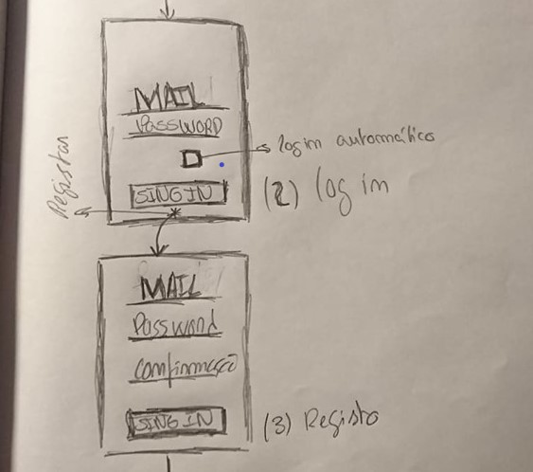
Funcionalidades
Log in (Possibilidade de Automático):
Permite o acesso de varias contas ao mesmo dispositivo.
Registro:
Permite o registro através do email.

Slide 14
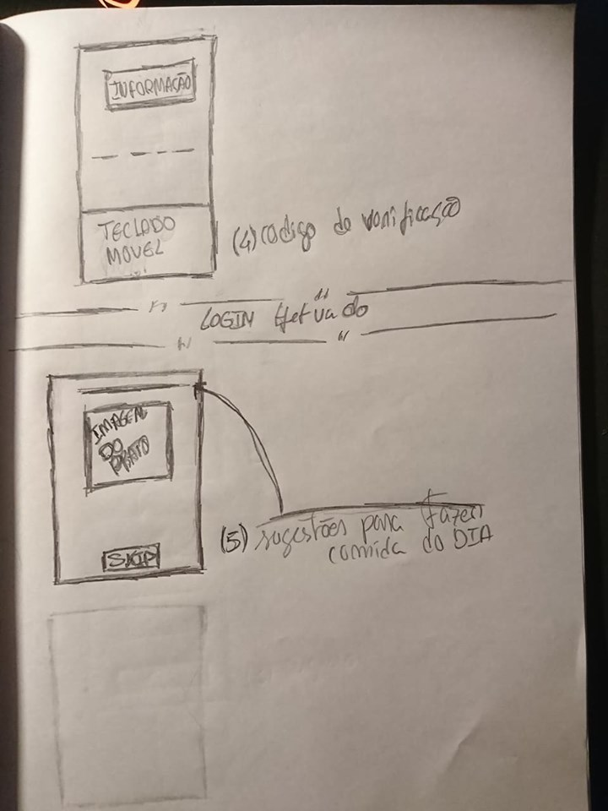
Funcionalidades
Código de Verificação:
Depois do registo efetuado, um código de verificação é enviado para o email, para inserir na aplicação.
Sugestão do dia:
Uma vez por dia, quando a aplicação é aberta, antes de ir para o menu principal, sugere ao utilizador uma receita, com atalho para ela própria e com a possibilidade de saltar esta opção.

Slide 15
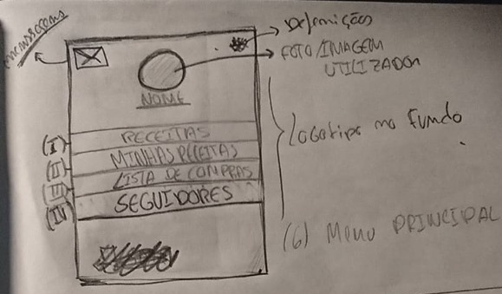
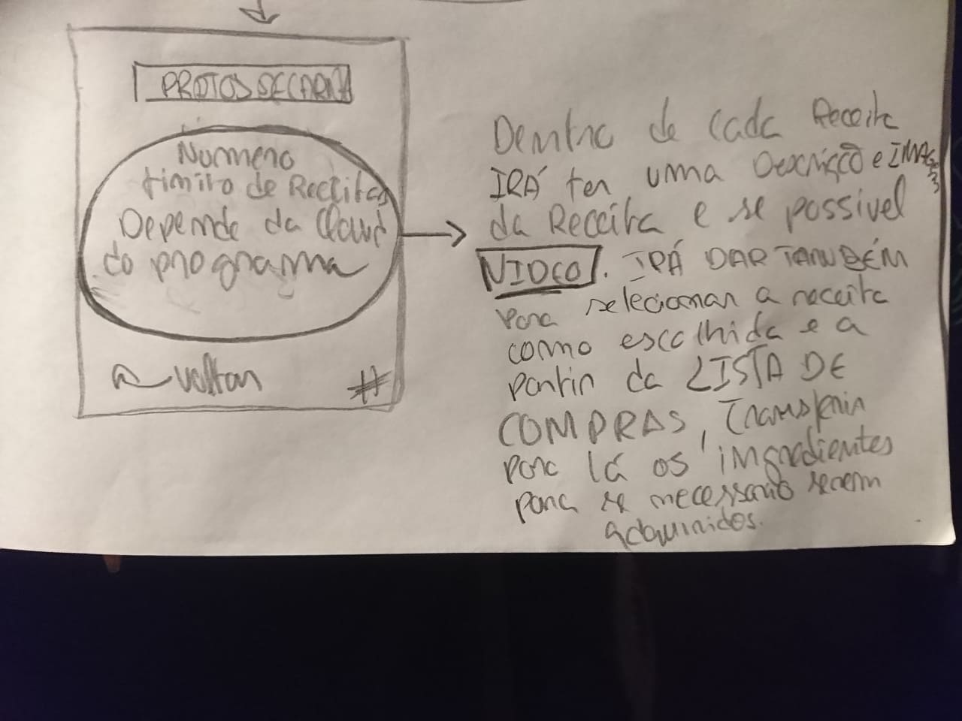
Funcionalidades
Menu principal com varias opções:
Pagina principal da aplicação. Contém um sistema para mensagens/notificações, foto de imagem do utilizador mais o seu nome, atalho para as definições, receitas, minhas receitas, lista de compras e seguidores;
Receitas:
Quando o utilizador escolhe a opção receitas é redirecionado para uma nova pagina. Esta pagina irá conter os vários tipos de receitas possíveis, exemplo: bolos de aniversário. Possibilidade de voltar ao menu principal e uma imagem de uma lupa interativa para quando o utilizador pretenda pesquisar uma receita por texto. Uma vez escolhida o tipo de receita, vai para uma pagina das varias receitas desse tipo, com o atalho de voltar atrás ou menu principal.

Slide 16
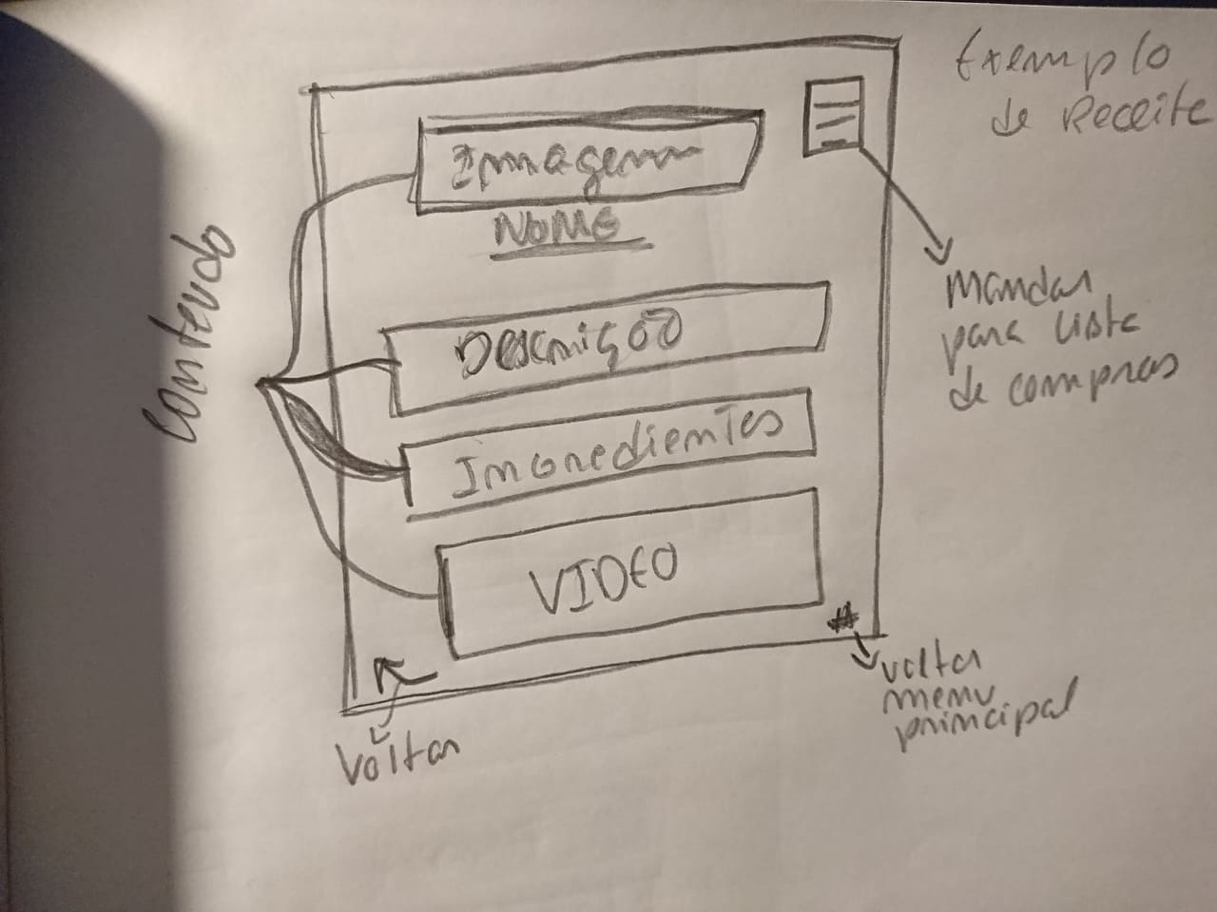
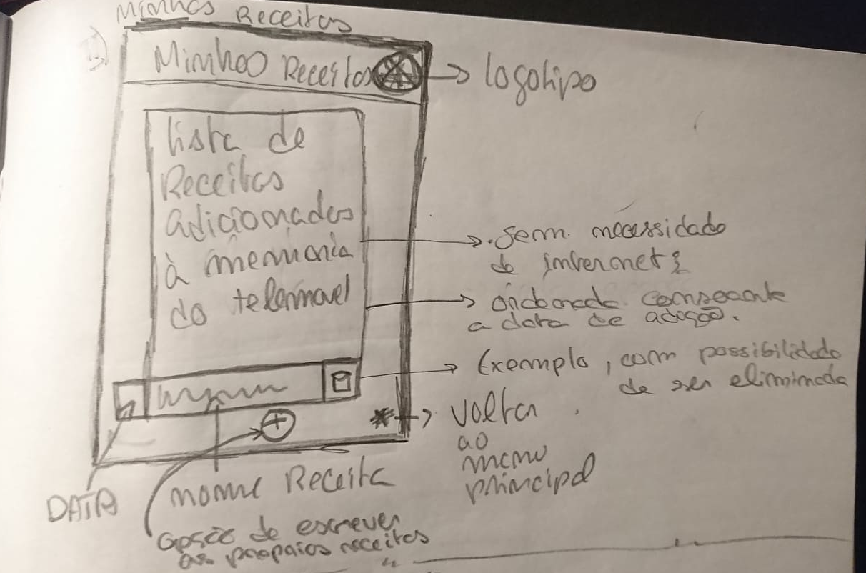
Funcionalidades
Aceder as receitas:
Quando se acede a receita em questão, o sistema abre uma nova pagina com a informação da receita (imagem, nome, descrição, ingredientes, vídeo). Tem também a opção de voltar atrás ou para o menu principal e mandar a lista de ingredientes para a lista de compras.
Minhas receitas:
Possibilidade de adicionar novas receitas, para uso próprio ou para partilhar na parte social da app. Estas receitas passam a ser acedidas por esta opção ou na cloud de receitas, caso seja feita um upload desta. As receitas ficam ordenadas por data, e tem a opção de ser removidas. Permite voltar ao menu principal.

Slide 17
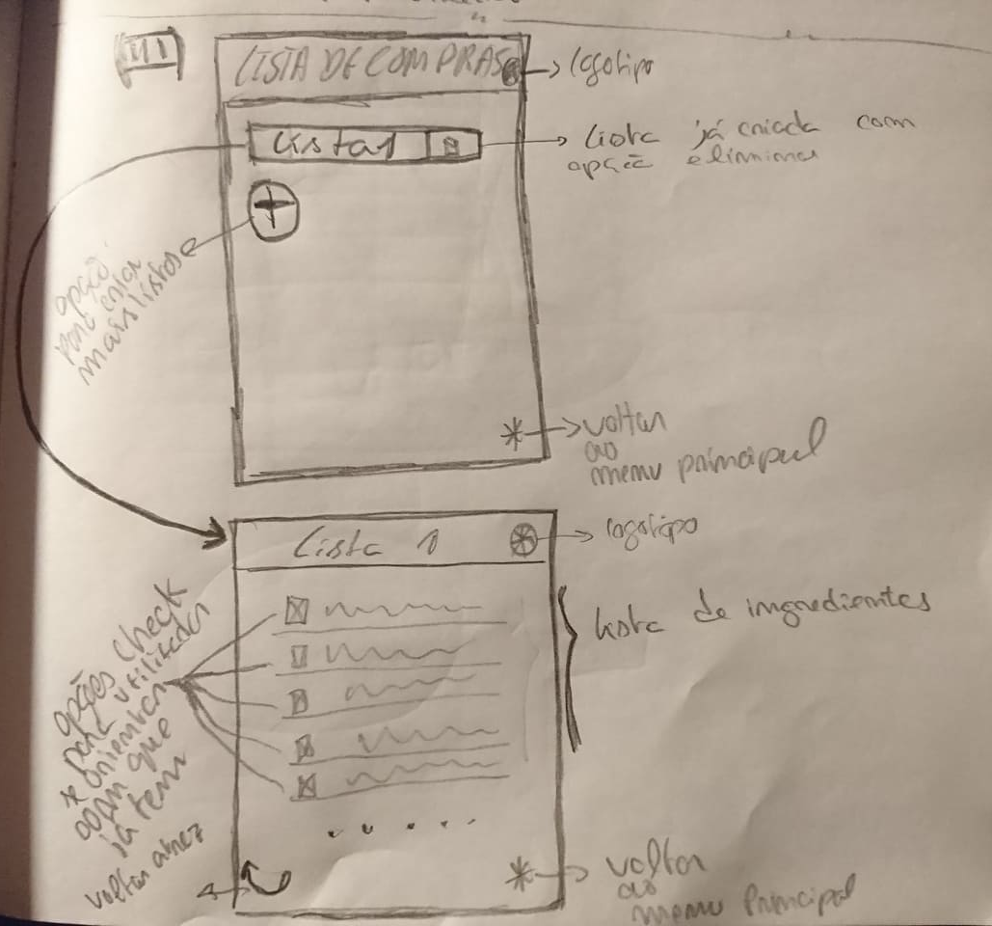
Funcionalidades
Lista de compras:
Secção para uma lista de compras. Serve para quando uma receita fica programada, seja possível adicionar a esta lista a informação da receita como por exemplo os ingredientes. Esta contem opções para criar á mão as listas, elimina-las e voltar ao menu principal. Quando uma lista é acedida parte para pagina com a informação da lista. Dentro desta é possível voltar atras ou ao menu principal, fazer um check dos ingredientes obtidos e editá-los ( funciona como um bloco de notas).
Atalhos:
Ao longo da app vários atalhos são estabelecidos para ajudar o utilizador (exemplo: botão de voltar ao menu principal).

Slide 18
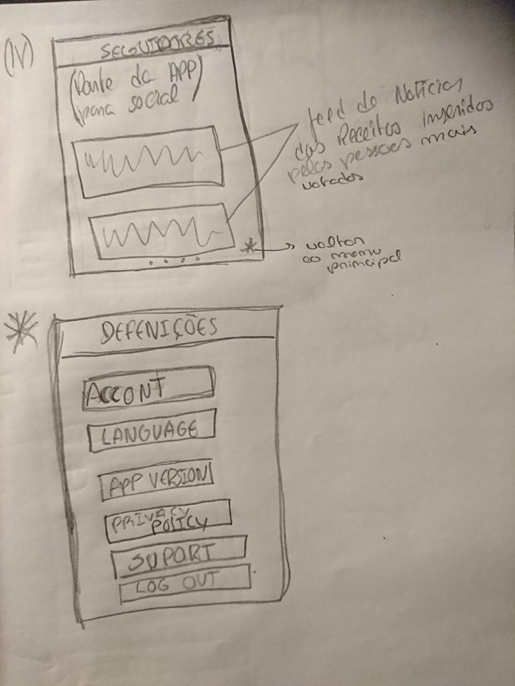
Funcionalidades
Seguidores:
Permite o acesso a um menu de partilha de receitas para com a cloud. As pessoas podem avaliar estas receitas.
Definições:
Permite o acesso ao menu definições que vai ter as opções de informação da conta, linguagem, versão da app, politicas de privacidade, support e a capacidade de fazer log out da app.

Slide 20
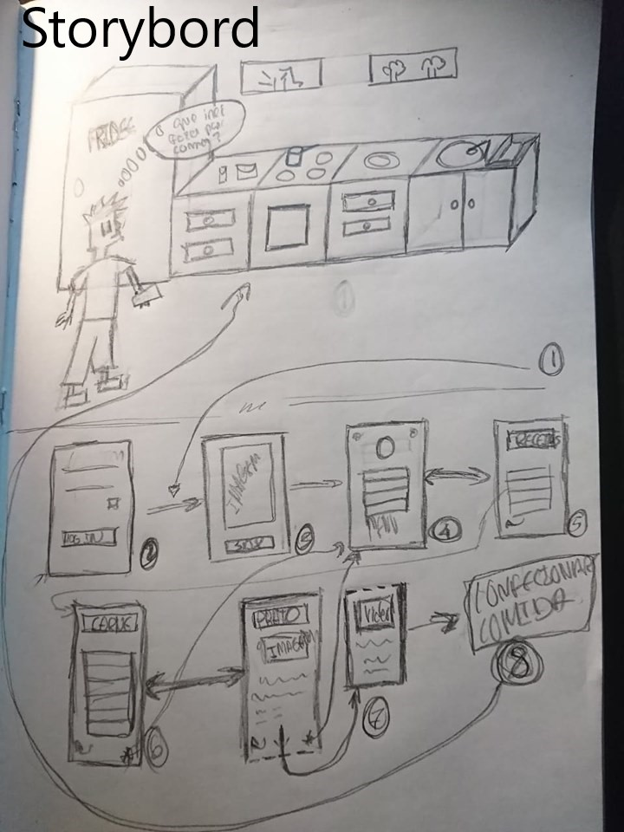

Slide 21
Cenários
1º
O João chega a casa depois de um longo dia de trabalho. Mas precisa de fazer o jantar pois os pais da namorada vão jantar a casa dele. O João quer impressionar os seus sogros e lembrasse da aplicação Cook que recentemente fez download. O João abre a aplicação, efetua o log in. Repara no prato sugestão do dia mas lembra-se que a sua sogra é vegetariana e tinha-lhe aparecido “Coelho com feijão e vinho do porto”. Sendo assim, prossegue para o menu principal. Acede as receitas, e escolhe o tipo vegetariano. O João escolheu “Salada de abacate com duo de salmão”. Logo de seguida vê o vídeo disponível para se orientar e procede a realização do jantar. Ao fim do jantar a sua sogra acabou elogiou o João imenso.

Slide 22
Cenários
2º
O Gustavo acorda, vai correr, volta para casa e toma o pequeno-almoço. Começa a pensar no que irá fazer para o almoço, mas repara que a sua dispensa está vazia. Entretanto acede ao Cook, faz log in e repara que a sugestão do dia lhe agrada. Tratava-se de um prato simples de fazer mas com alguma elegância. Resolve aceder à receita. Como a sua dispensa está vazia, seleciona opção de criar uma lista de compras com os ingredientes necessários para a receita. O Gustavo desseguida sai de casa e vai para o supermercado mais próximo. Uma vez lá dentro o Gustavo volta abrir a aplicação, (desta vez já não precisa de fazer log in pois hoje de manhã quando o fazia, selecionou a opção de log in automático) acedeu à opção lista de compras, selecionou a lista que tinha acabado de criar e procedeu à compra dos ingredientes.

Slide 23

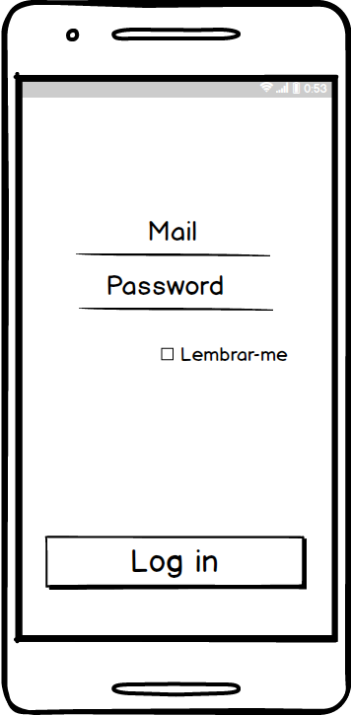
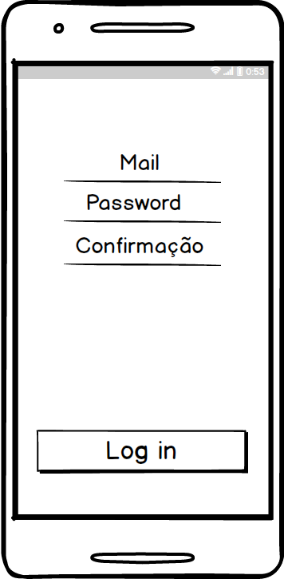
Protótipo
Loading Screen
Log in
Registo

Slide 24
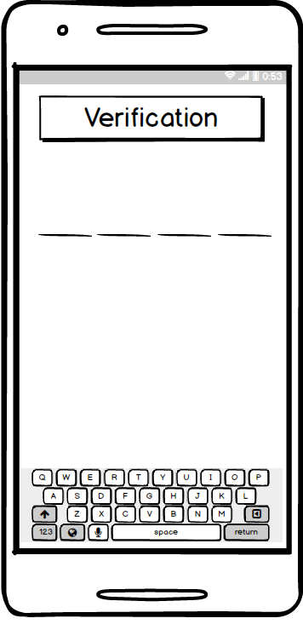
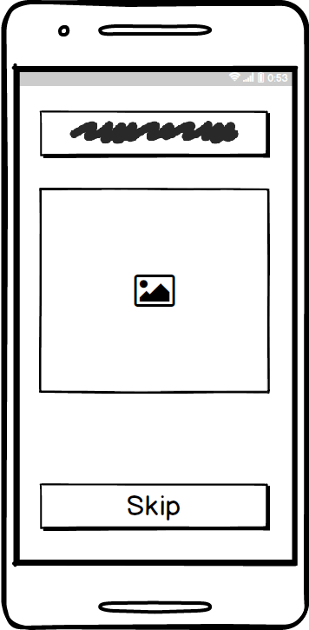
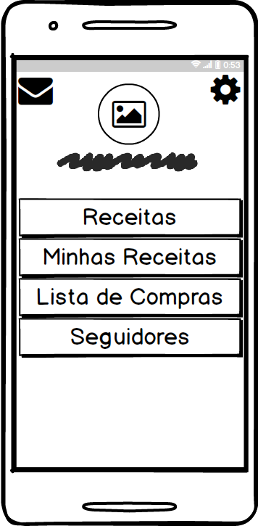
Protótipo
Código de Verificação
Sugestão do dia
Menu Principal

Slide 25
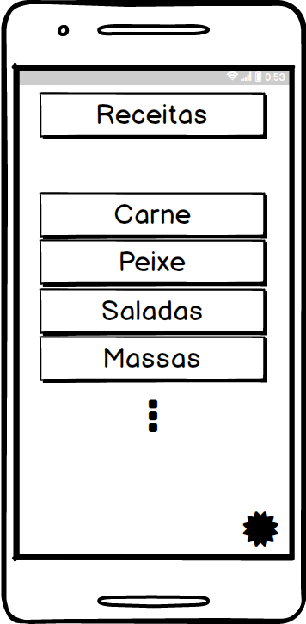
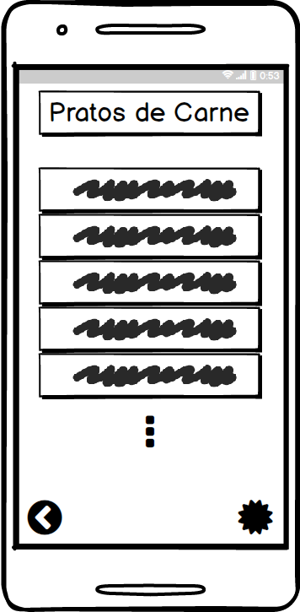
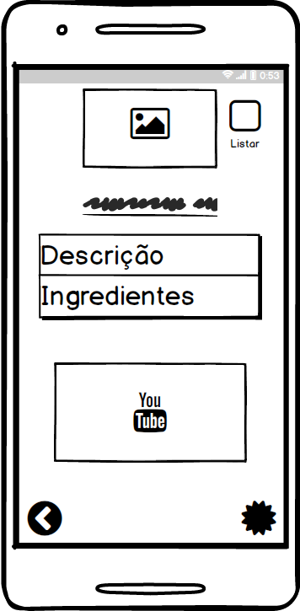
Protótipo
Escolha do Tipo de receita
Escolha da Receita
Informação da Receita

Slide 26
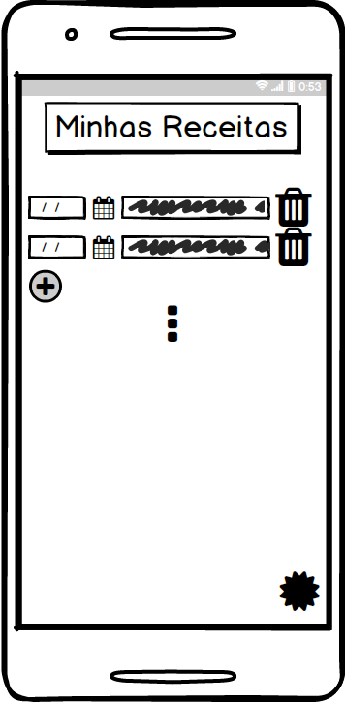
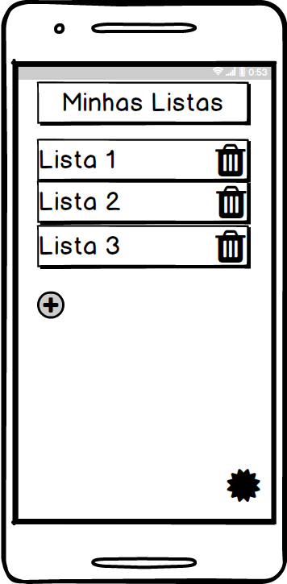
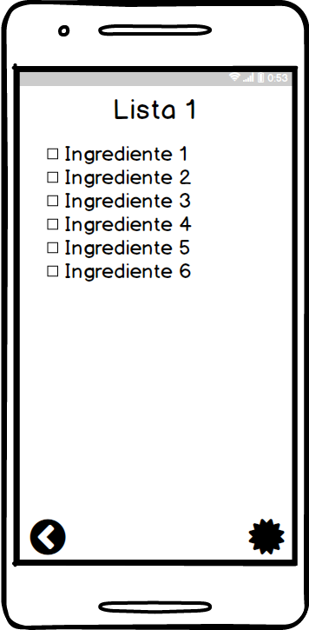
Protótipo
Minhas receitas
Minhas Listas
Escolha de uma das listas

Slide 27
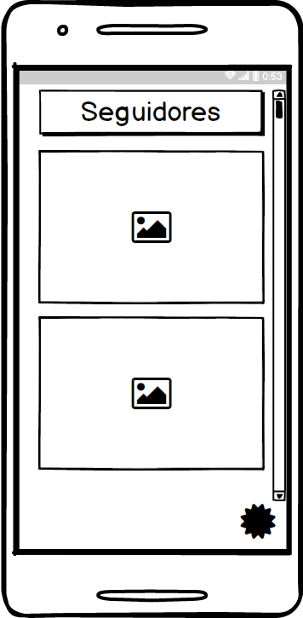
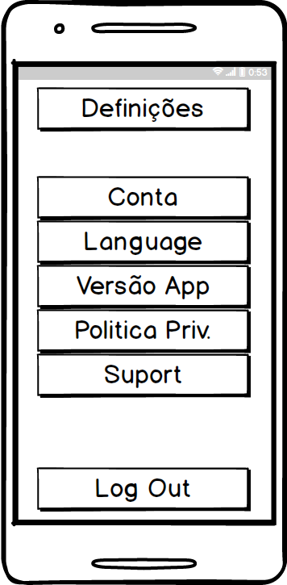
Protótipo
Seguidores
Definições

Slide 28
Avaliação heurística
 | Boa | Mais ou Menos | Horrivel
Linguagem dos utilizadores | X
Diálogos simples e naturais | X
Minimiza sobrecarga da memória | X
Consistência | X
FeedBack |  | X
Navegação | X
Atalhos | X
Boas menssagens de erros |  | X
Prevenir erros | X
Ajuda e support | X
Próximas Atualizações do Sistema
-> Desenvolver a capacidade do sistema suportar modo offline;
-> Melhoria da funcionalidade da parte social;
-> Desenvolver um sistema de filtros para a pesquisa das receitas;
-> Sondagens de satisfação dos utilizadores.

